Slide 1
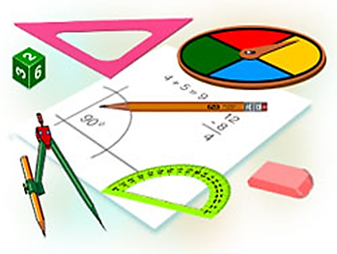
ГЕОМЕТРИЯ
10 класс
ТЕМА:
ПЕРПЕНДИКУЛЯР, НАКЛОННАЯ И РАССТОЯНИЕ В ПРОСТРАНСТВЕ

Slide 2
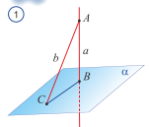
ПЕРПЕНДИКУЛЯР, НАКЛОННАЯ И
РАССТОЯНИЕ В ПРОСТРАНСТВЕ
Через точку A, не лежащую в плоскости a, проведём перпендикуляр к плоскости a (рис.1).
Пусть эта прямая пересекает плоскость в точке B. А также соединим некоторую точку C плоскости с точкой A.
Полученные при этом отрезки называются так: отрезок AB – перпендикуляр, опущенный в плоскость; отрезок AC – наклонная, опущенная в плоскость;
отрезок BC – проекция наклонной в плоскости;
точка B – основание перпендикуляра; точка C – основание наклонной

Slide 3
ПЕРПЕНДИКУЛЯР, НАКЛОННАЯ И
РАССТОЯНИЕ В ПРОСТРАНСТВЕ
Треугольник ABC прямоугольный, AB катет, а AC гипотенуза,
поэтому AB < AC.
Следовательно, длина перпендикуляра, опущенного из некоторой точки в пространстве, меньше длины наклонной, проведённой с этой точки.

Slide 4
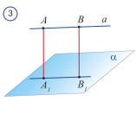
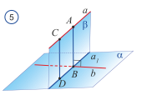
ПЕРПЕНДИКУЛЯР, НАКЛОННАЯ И
РАССТОЯНИЕ В ПРОСТРАНСТВЕ
Теорема 5.7. Если прямая параллельна плоскости, то все её точки находятся на одинаковом расстоянии от плоскости.
Расстояние от прямой до параллельной ей плоскости называется расстояние от любой точки этой прямой до плоскости.
Теорема 5.8. Две скрещивающиеся прямые имеют общий единственный перпендикуляр.
Расстоянием между двумя скрещивающимися прямыми называется длина их общего перпендикуляра.

Slide 5
РЕШЕНИЕ ЗАДАЧ
Задача.
Из точки к плоскости проведены две наклонные. Найдите длины наклонных, если:
1) одна на 26 см больше другой, а проекции наклонных равны 12 см и 40 см;
2) наклонные относятся как 1 : 2, а проекции наклонных равны 1 см и 7 см.

Slide 6
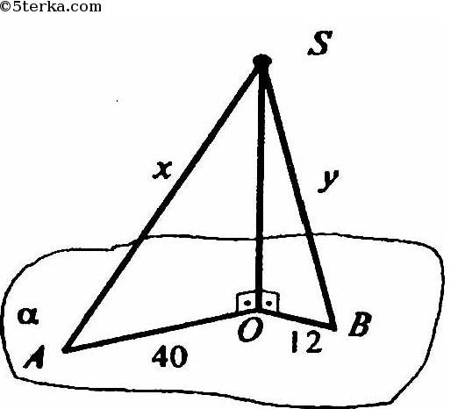
РЕШЕНИЕ ЗАДАЧ
Решение.
1) Проведем SO - перпендикуляр к плоскости α,
и обозначим SA = x, SB = y; x > y, так как AO > OB.
Из двух прямоугольных треугольников SOA и SOB получаем:

Slide 7
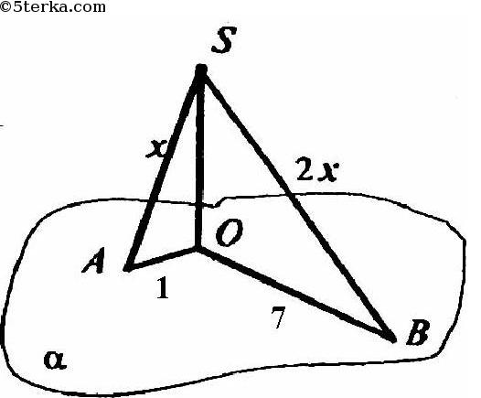
РЕШЕНИЕ ЗАДАЧ
Решение.
2) Обозначим AS = х, тогда AS : SB = 1 : 2,
то SB = 2x. SO — перпендикуляр.
В прямоугольных треугольниках AOS и BOS имеем:

Slide 8
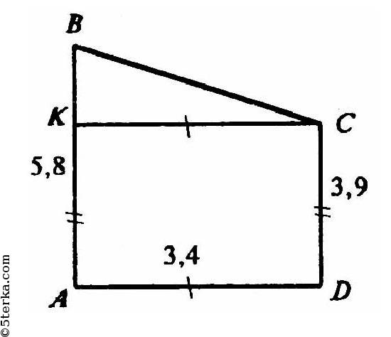
РЕШЕНИЕ ЗАДАЧ
Задача 5.21. Верхние концы двух вертикально стоящих столбов, удаленных на расстоянии 3, 4 м, соединены перекладиной. Высота одного столба 5,8м, а другого 3,9м. Найдите длину перекладины.
Решение.

Slide 9
ЗАДАНИЯ ДЛЯ САМОСТОЯТЕЛЬНОГО РЕШЕНИЯ
Задача 5.22
Стр. 128

